Slide 1
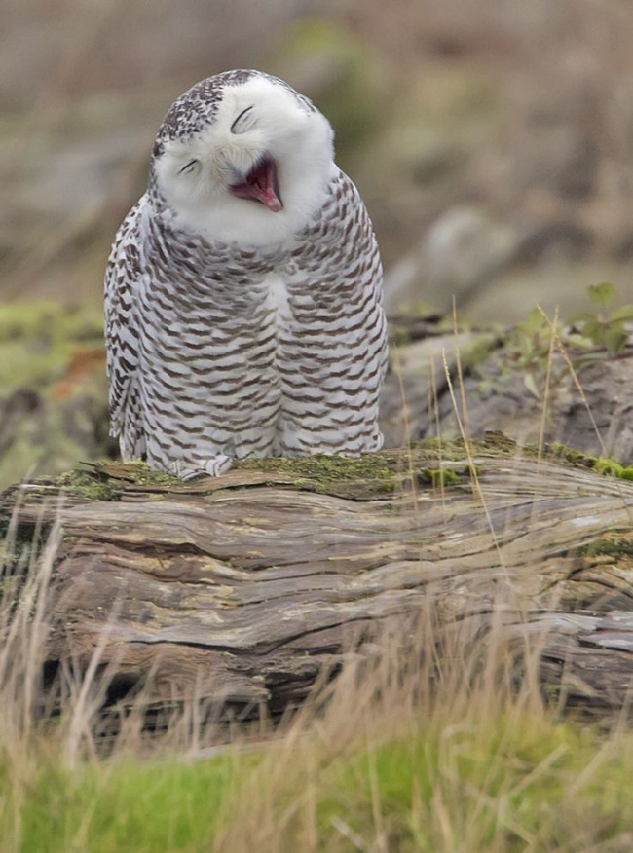
Модальные глаголы – это вспомогательные глаголы. Modal verbs Они выражают
способность
необходимость
просьбу
разрешение
совет
желание
вероятность
Презентацию выполнила Гершуненко Н.М.

Slide 2
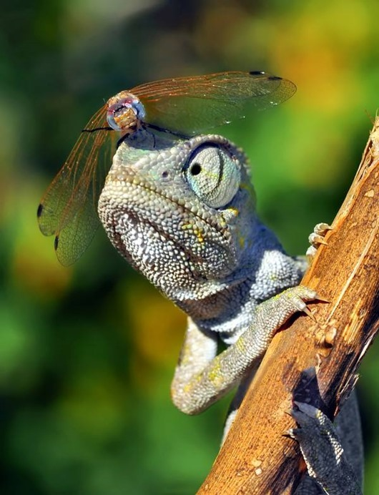
Вот несколько примеров модальных глаголов:
CAN, Could, should, must, have to, might.
I can run very fast. Я умею бегать очень быстро.
You may come in. Вы можете войти.
You should wash your hands. Вам следует помыть руки.
You have to wear a uniform at school. Вы обязаны носить форму в школе.

Slide 3
Подлежащее | CAN | Глагол
CAN переводится мочь, уметь что-то делать. Вы можете рассказать друзьям, что вы умеете делать, используя глагол CAN.
I can swim. Я умею плавать.
I can jump high. Я умею высоко прыгать.
I can sing. Яумеюпеть.
I can dance. Яумею танцевать.
I can play the piano. Я умею играть на пианино.
I can hop. Я умею прыгать на одной ноге.
I can dive. Я умею нырять.
I can speak English. Я умею говорить на английском.

Slide 4
А если вы хотите рассказать, что умеет делать ваш друг или друзья, используйте глагол can с другими местоимениями. Обратите внимание, что CAN не изменяется! И он очень дружелюбен по отношению к глаголу, который идет за ним следом, между ними нет частички TO.
You can skip. Ты умеешь прыгать на скакалке.
He can play football. Он может играть в футбол.
She can play volleyball. Она умеет играть в волейбол.
We can play hopscotch. Мы умеем играть в классики.
They can run fast. Они умеют бегать.

Slide 5
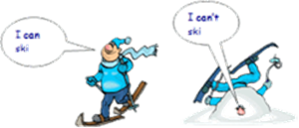
Но в мире есть еще много вещей, которые вы еще не умеете делать. И пока вы не научились делать что-то, вы говорите: я не умею/я не могу – I cannot.
CAN NOT Can + Not
Не уметь/не мочь CAN’T
Обратите внимание, что краткая форма can’t произносится [KA:NT].
I can’t fly. Я не умею летать.
I can’t play the violin. Я не умею играть на скрипке.
I can’t breathe underwater. Я не могу дышать под водой.
I can’t walk from Moscow to London.Я не могу дойти пешком из Москвы в Лондон.

Slide 6
Oтветьте на вопросы:
1. Can you skip without a skipping rope? Ты можешь прыгать через скакалку без скакалки?
2. Can you play football without a ball? Ты можешь играть в мяч без мяча?
3. Can you fly like a bird? Ты умеешь летать как птица?
4. Can you swim in very cold water? Ты можешь купаться в очень холодной воде?
Предполагаемые ответы:
1. I can’t skip without a rope.
2. I can’t play football without a ball.
3. I can’t fly like a bird.
4. I can’t swim in cold water.

Slide 7
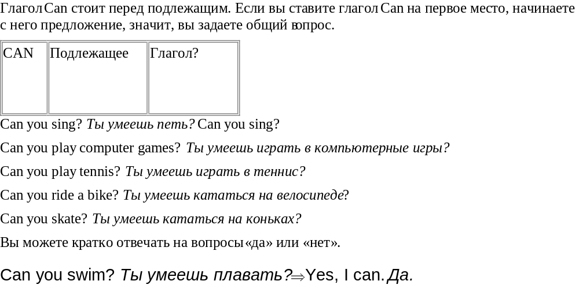

Slide 8
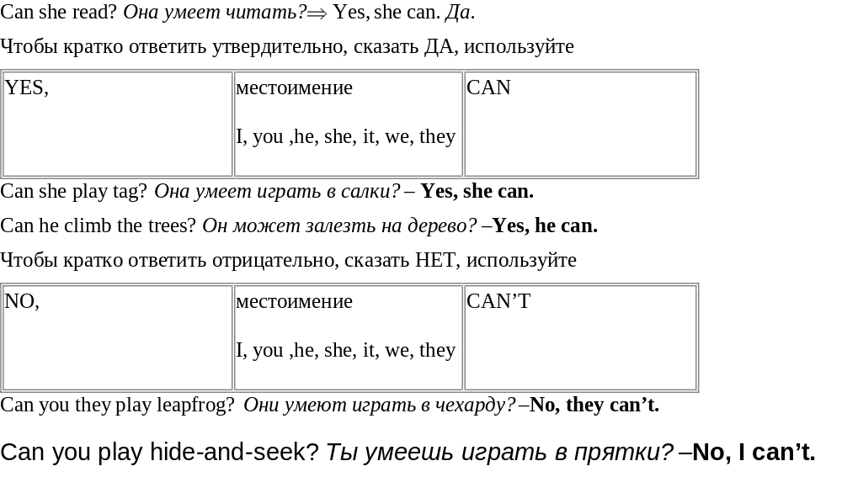

Slide 9
